Slide 1
BIBLE – NOVÝ ZÁKON

Slide 2
Opakování učiva

Slide 3
Opakování učiva
 |  |  |  | E | P | I | K | A
 |  | P | O | V | Í | D | K | A
 |  |  |  | A | N | E | K | D | O | T | A
 |  |  |  | N | O | V | E | L | A
 |  | L | E | G | E | N | D | A
 |  |  |  | E | P | I | G | R | A | M
 |  |  |  | L | Y | R | I | K | A
 |  |  | B | I | B | L | E
H | Y | M | N | U | S
 | D | R | A | M | A

Slide 4
Obsah:
Co již víme o Bibli.
Nový zákon – evangelia
Nový zákon – epištoly
Zjevení Janovo
Příběh Ježíše Krista
Výňatky z evangelií
Použitá literatura a zdroje

Slide 5
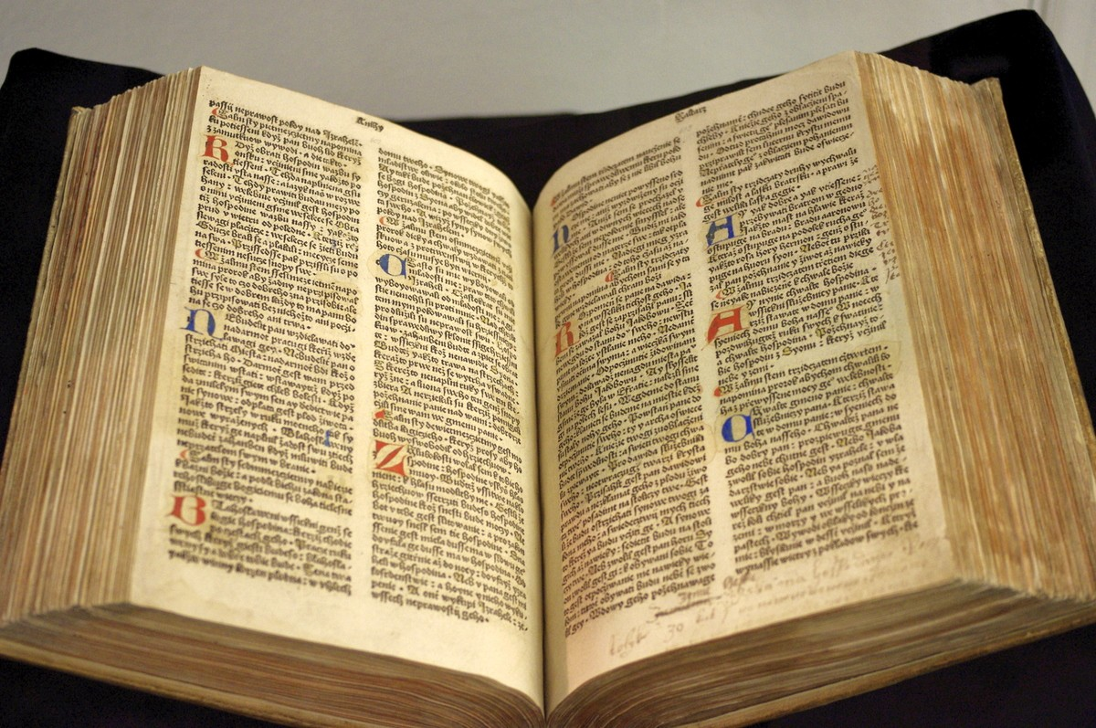
1. Co již víme o Bibli ?

Slide 6
…
Bible má 2 části
- STARÝ ZÁKON (hebrejská bible)
- NOVÝ ZÁKON (křesťanská bible)
Bible je nejrozšířenější knihou na světě.
Přeložena byla do 1 800 jazyků a dialektů.
Ekumenický překlad Bible je kompletní překlad přijatý většinou církví.
Bible je žánrově velmi pestrá.
Pro věřící představuje Bible zdroj víry. Pro nevěřící
je souborem historických a literárních textů.

Slide 7
Co bychom měli znát ze Starého zákona?
Připomeňte si desatero božích přikázání.
Připomeňte si nejznámější biblické postavy a jejich příběhy.
Utkvělo vám v paměti nějaké zajímavé přísloví Šalamounovo?

Slide 8
…
Biblické příběhy velmi krásným jazykem převyprávěli spisovatelé:
Ivan Olbracht
Čtení z Biblí kralické
Biblické příběhy
Eduard Petiška
Příběhy, na které svítilo slunce

Slide 9
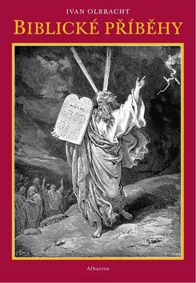

…
…

Slide 10
2. Nový zákon - evangelia
NZ byl sepisován asi v letech 48 – 120 n.l.
Kompletní rukopis je dochován ze 4. století.
Hlavní postavou NZ je Ježíš Kristus – SPASITEL.
Ježíš Kristus se obětoval, aby vykoupil hříchy lidstva.
Jádrem NZ jsou čtyři evangelia, tj. zprávy o božím příchodu v podobě Ježíše.

Slide 11
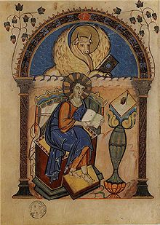
Evangelia
Matoušovo evangelium
Markovo evangelium
Lukášovo evangelium ---
Janovo evangelium

Slide 12
…
Matoušovo evangelium
navazuje na SZ. Je psáno jednoduše. Zdůrazňuje příchod Ježíše Krista.
2. Markovo evangelium
zdůrazňuje božský původ Ježíše Krista a jeho význam. Zmiňuje se o zázracích a skutcích Ježíše Krista.

Slide 13
…
3. Lukášovo evangelium
je nejkrásnější. Lze ho označit jako evangelium milosrdenství.
Vyjadřuje lásku k Bohu
a ke všem lidem bez rozdílu.
Hlásá možnost spásy pro všechny.
4. Janovo evangelium se zaměřuje hlavně na zmrtvýchvstání Ježíše Krista. Jan byl u Ježíšovy smrti. Často se v textech objevuje alegorie.

Slide 14
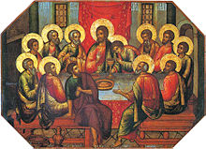
3.Nový zákon - epištoly
Epištoly jsou dopisy apoštolů věřícím. Nejvýznamnější jsou listy sv. Pavla. Cílem listů bylo vyvrátit pochybnosti křesťanů.

Slide 15
4. Zjevení Janovo
Zjevení Janovo bývá označováno jako APOKALYPSA.
Tento spis je o konci světa a posledním soudu.
Je zde motiv postupného rozlomení sedmi pečetí, z nichž jedna přivádí na zem čtyři apokalyptické jezdce, kterým byla dána moc, aby čtvrtinu země zahubili mečem, hladem, morem a dravými šelmami.

Slide 16
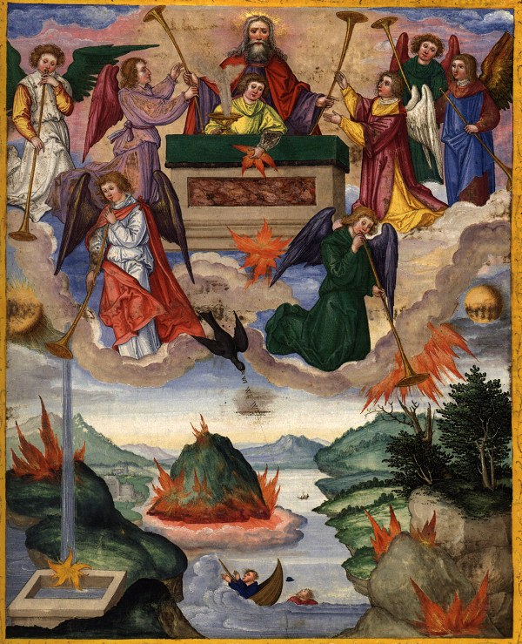
…

Slide 17
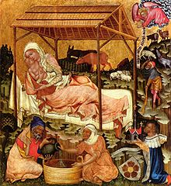
5. Příběh Ježíše Krista
Narozen v Betlémě za vlády Heroda Velikého.
Matka Marie, otec Josef.
Pokřtěn Janem Křtitelem v řece Jordán.

Slide 18
…
Vybral si 12 učedníků - apoštolů – a s nimi procházel Palestinu a zvěstoval příchod Božího království.
Kázal, činil zázraky a uzdravoval nemocné.
V roce 30 (? 33) zatčen.
Udal ho Jidáš. Zradil Ježíše pro 30 stříbrných.
Soudil ho Pilát Ponský v Jeruzalémě. Pilát se obával Ježíšova vlivu na lid.

Slide 19
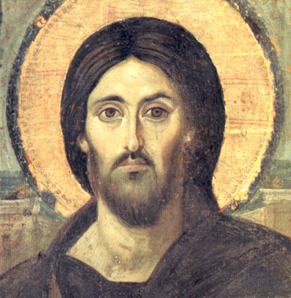
…

Slide 20
…
Ježíš Kristus byl odsouzen.
Po strastiplné cestě na popravčí vrch Golgata byl ráno ukřižován.
Ježíšův kříž vztyčen mezi kříži dvou lotrů.
Odpoledne Ježíš na kříži zemřel.
Za tmy sňat z kříže, zabalen do plátna a pohřben do skalního hrobu na tzv. Velký pátek.
V noci mezi tzv.Bílou sobotou a nedělním Hodem Božím velikonočním došlo ke vzkříšení.

Slide 21
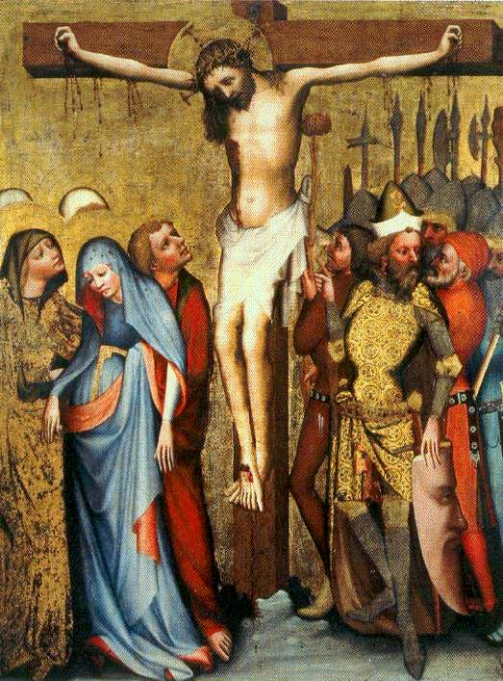
…

Slide 22
…
Čtyřicátý den
po Velikonocích
došlo k nanebevstoupení
Ježíše Krista.

Slide 23
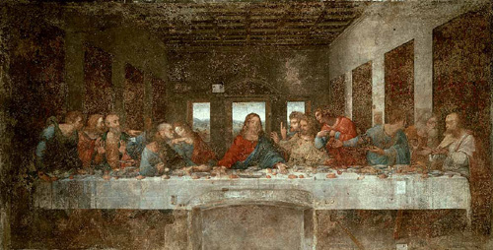
6.Výňatky z evangelií

Slide 24
Matouš - Ustanovení večeře Páně
Když dojedli, vzal Ježíš chléb, požehnal, lámal a dával učedníkům se slovy: „Vezměte, jezte, toto jest mé tělo.“ Pak vzal kalich, vzdal díky a podal jim ho se slovy: „Pijte z něho všichni. Neboť toto jest má krev, která zpečeťuje smlouvu a prolévá se za mnohé na odpuštění hříchů. Pravím vám, že již nebudu pít z tohoto plodu vinné révy až do toho dne, kdy budu s vámi pít kalich nový v království svého otce.“
O jaké smlouvě Kristus hovoří?
Tato část evangelia je stále živá. Vysvětlete.

Slide 25
Lukáš – Dar vdovy
Ježíš pozoroval, jak bohatí vhazují své dary do chrámové pokladnice. Uviděl i jednu nuznou vdovu, jak tam hodila dvě drobné mince, a řekl: „Vpravdě vám pravím, že tato chudá vdova dala víc než ostatní. Neboť ti všichni dali dary ze svého nadbytku, ona však ze svého nedostatku: dala všechno, z čeho měla být živa.“
Připomeňte si další křesťanské hodnoty.

Slide 26
Matouš - Podobenství o hořčičném zrnu
Království nebeské je jako hořčičné zrno, které člověk zasel na svém poli; je sice menší, než všecka semena, ale když vyroste, je větší než ostatní byliny a je z něho strom, takže přilétají ptáci a hnízdí v jeho větvích.“
Vysvětlete, co je podobenství.
Jak rozumíte ukázce?

Slide 27
Matouš – Spor o prvenství
V tu hodinu přišli učedníci k Ježíšovi s otázkou: „Kdo je vlastně největší v království nebeském?“ Ježíš zavolal dítě, postavil je doprostřed a řekl: „Amen, pravím vám, jestliže se neobrátíte a nebudete jako děti, nevejdete do království nebeského. Kdo se pokoří a bude jako toto dítě, ten je největší v království nebeském. A kdo přijme jediné takové dítě ve jménu mém, přijímá mne.“
Zkuste vlastními slovy vyjádřit
hlavní myšlenku textu.

